Slide 1
Lab 3
Probabilidad y Estadística Computacional
Benjamín Herrera

Slide 2
CONTEXTO Y DATOS
El escenario y el conjunto de datos
Como analista de datos de un equipo de ingeniería, se analiza un histórico de métricas de DevOps con estadística descriptiva en R. Cada fila del archivo devops_metrics.csv es un evento de integración/despliegue: 5.008 filas y 11 variables, con problemas de calidad (faltantes, valores fuera de rango y duplicados) que se depuran en la Fase 1.
* El valor numero 11 es un id que se le dio a cada evento para identificarlo
Variable | Tipo | Descripción
build_time_min / deploy_time_min | Cuantitativa continua | Duración de build y de despliegue (min)
commit_size_loc / num_bugs | Cuantitativa discreta | Líneas modificadas y bugs tras el despliegue
test_coverage_pct | Cuantitativa continua | Cobertura de pruebas (0–100 %)
ticket_resolution_h | Cuantitativa continua | Horas para resolver el ticket asociado
team / module | Cualitativa nominal | Equipo (Alpha…Delta) y módulo (auth, api, ui…)
priority | Cualitativa ordinal | baja · media · alta · crítica
deploy_status | Cualitativa nominal | success · failed · rolled_back

Slide 3
PREPARACIÓN
Objetivos, entorno y trabajo con IA
En cuanto a objetivos temenos 3 principals:
Calcular e interpretar medidas de tendencia central, dispersión y forma.
Construir tablas de frecuencia y analizar relaciones entre variables.
Producir un reporte reproducible con conclusiones accionables.
Entorno:
R (≥ 4.2) + RStudio, Git y tidyverse.
moments para asimetría/curtosis.
rmarkdown o quarto para el reporte
Trabajo con IA
La IA es asistente, no reemplazo: verifica y explica cada línea.
Lleva una bitácora: anota cada prompt, sus versiones y qué corregiste.
Sin bitácora de prompts el proyecto se considera incompleto.

Slide 4
FASE 1
Carga y limpieza
1 Carga e inspección. Se importó el archivo (5.008 filas, 11 variables) y se revisaron su estructura, rangos y valores faltantes.
2 Eliminación de duplicados. Se detectaron y quitaron 8 filas repetidas exactas (5.008 → 5.000).
3 Normalización de categorías. Se unificó la variable prioridad (mayúsculas y espacios) en 4 niveles consistentes.
4 Corrección de tipos. Las variables cualitativas se convirtieron a factor; la prioridad se definió como ordinal.
5 Valores imposibles. 12 registros de cobertura fuera del rango 0–100 % se marcaron como faltantes.
6 Tratamiento de faltantes. Se conservaron los 312 NA (sin imputar ni eliminar) para analizarlos con los datos disponibles.
7 Exportación. Se guardó el conjunto limpio (devops_metrics_clean.csv) para las fases siguientes.

Slide 5
FASE 2
Descriptiva univariada
variable | media | mediana | desv_est | coef_var | rango_iq | asimetría | curtosis
build_time_min | 8.32 | 7.49 | 4.08 | 0.49 | 4.68 | 1.68 | 8.21
deploy_time_min | 3.60 | 3.35 | 1.46 | 0.41 | 1.77 | 1.30 | 6.53
commit_size_loc | 139.09 | 114.00 | 100.50 | 0.72 | 120.00 | 1.44 | 5.72
num_bugs | 0.91 | 1.00 | 1.09 | 1.20 | 1.00 | 1.45 | 5.62
test_coverage_pct | 84.48 | 85.80 | 8.42 | 0.10 | 11.75 | -0.71 | 3.13
ticket_resolution_h | 8.82 | 6.70 | 7.48 | 0.85 | 7.03 | 2.73 | 16.14
• La mayoría de las variables tienen asimetría positiva: la media supera a la mediana (sesgo hacia la derecha).
• ticket_resolution_h es la más sesgada y con más valores atípicos (curtosis 16.14); test_coverage_pct es la más simétrica y homogénea.
• Las más irregulares (mayor coeficiente de variación) son num_bugs y commit_size_loc.

Slide 6
FASE 3
Frecuencias y agrupación
clase (min) | fa | fr
1.25 – 4.15 | 494 | 0.099
4.15 – 7.01 | 1703 | 0.341
7.01 – 9.86 | 1436 | 0.287
9.86 – 12.7 | 766 | 0.153
12.7 – 15.6 | 320 | 0.064
15.6 – 18.4 | 148 | 0.030
18.4 – 21.3 | 68 | 0.014
21.3 – 24.2 | 31 | 0.006
24.2 – 27 | 14 | 0.003
27 – 29.9 | 11 | 0.002
29.9 – 32.7 | 6 | 0.001
32.7 – 35.6 | 1 | 0.000
38.4 – 41.3 | 2 | 0.000
En palabras simples
• Lo más común es que un build tarde entre 4 y 7 minutos (fila naranja): 1.703 casos, la clase con más datos.
• Casi 3 de cada 4 builds terminan en menos de 10 minutos.
• Muy pocos builds superan los 18 minutos: son los casos lentos y poco frecuentes.

Slide 7
FASE 4
Análisis por grupos
Hallazgos principales
• Prioridad. a mayor prioridad, más bugs (de 0.57 en baja a 1.51 en crítica) y casi el doble de fallos. Los despliegues urgentes son más riesgosos.
• Equipos. se diferencian en velocidad, no en calidad: Gamma es el más lento (8.42 min) y Alpha el más rápido (6.76 min), con bugs y fallos similares.
• Módulos. diferencias menores; auth es el más estable y search el de mayor tasa de fallos.
prioridad | n | build md | bugs prom | tasa fallos
baja | 1533 | 7.49 | 0.57 | 0.034
media | 1921 | 7.47 | 0.86 | 0.030
alta | 1063 | 7.56 | 1.19 | 0.048
critica | 483 | 7.32 | 1.51 | 0.064
build md = mediana del tiempo de build (min) · tasa fallos = proporción de deploy fallidos

Slide 8
FASE 5
Relaciones bivariadas
 | build | deploy | commit | bugs | cobert. | ticket
build | 1.00 | 0.03 | 0.04 | 0.01 | 0.03 | 0.01
deploy | 0.03 | 1.00 | 0.01 | 0.00 | 0.00 | 0.01
commit | 0.04 | 0.01 | 1.00 | 0.42 | -0.01 | -0.05
bugs | 0.01 | 0.00 | 0.42 | 1.00 | -0.15 | -0.08
cobert. | 0.03 | 0.00 | -0.01 | -0.15 | 1.00 | 0.03
ticket | 0.01 | 0.01 | -0.05 | -0.08 | 0.03 | 1.00
Qué se observa
• Relación más fuerte: commits grandes ↔ más bugs (0.42).
• Más cobertura de pruebas ↔ menos bugs (-0.15), relación débil.
• El resto de las variables son casi independientes (≈ 0).
Equipo × estado del deploy
equipo | failed | rolled_back | success
Alpha | 67 | 28 | 1429
Beta | 51 | 32 | 1403
Delta | 39 | 25 | 829
Gamma | 35 | 25 | 1037
Correlación no es causalidad: que dos variables se muevan juntas no prueba que una cause la otra.

Slide 9
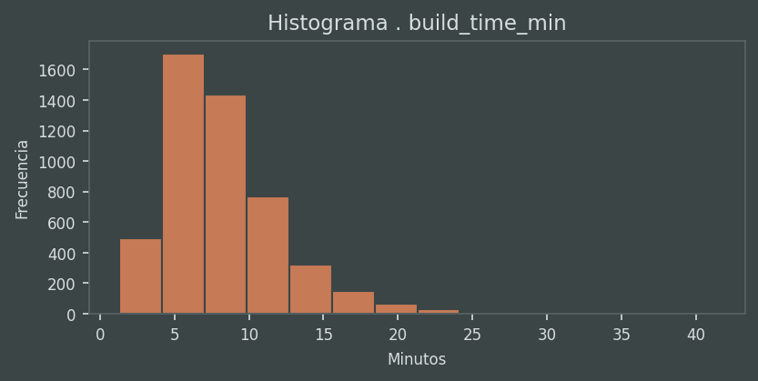
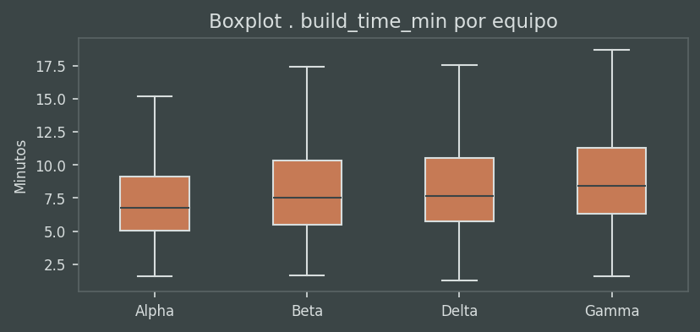
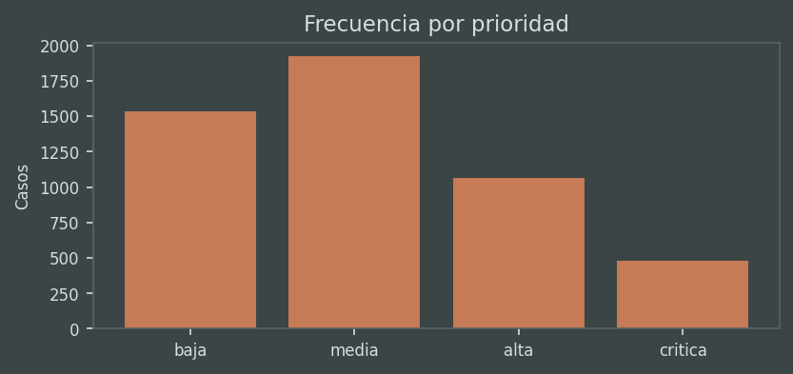
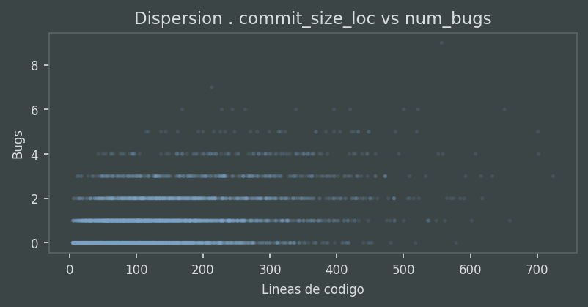
FASE 6
Visualización

Slide 10
FASE 7
Reporte reproducible
Redactar el reporte reproducible.
• Qué es. un documento .Rmd que combina el código de R, sus resultados y la explicación en un solo archivo.
• Reproducible. cualquiera puede volver a generarlo (botón Knit) y obtiene exactamente los mismos resultados.
• Contenido. incluye las 7 fases del análisis, desde la carga hasta las conclusiones.
• Salida. se exporta a HTML o PDF para entregar.

Slide 11
USO CRÍTICO DE LA IA
Bitácora de prompts
Ordenar la bitácora de prompts, revisar todo y ensayar la defensa.
# | Qué pedí a la IA | Cómo lo refiné | Qué verifiqué
1 | Generar el dataset DevOps | Agregar faltantes, valores fuera de rango y duplicados | Tipos y rangos de cada variable
2 | Script de carga y limpieza | Usar solo funciones básicas y conservar los NA | Conteo de NA y duplicados
3 | Descriptiva univariada | Dejar solo lo pedido y en español | Fórmula de asimetría y curtosis
4 | Tabla de frecuencias | Mostrarla en decimal y con todas las clases | La clase modal
5 | Grupos y correlaciones | Distinguir correlación de causalidad | Coincidencia con los hallazgos

Slide 12
CIERRE
Conclusiones y defensa
• Prioridad. es el factor más influyente: a mayor prioridad, más bugs (0.57 a 1.51) y más fallos.
• Commits grandes. se asocian a más bugs (correlación 0.42), la relación más fuerte del análisis.
• Equipos. difieren en velocidad de build, no en calidad.
• Limpieza. se conservaron los faltantes para no distorsionar la dispersión.
• Cierre. correlación no es causalidad: los hallazgos describen patrones, no causas.

Slide 13
RESPALDO
Diccionario de variables
variable | tipo | descripción
build_time_min | cuantitativa continua | duración del build (min)
deploy_time_min | cuantitativa continua | duración del despliegue (min)
commit_size_loc | cuantitativa discreta | líneas de código modificadas
num_bugs | cuantitativa discreta | bugs tras el despliegue
test_coverage_pct | cuantitativa continua | cobertura de pruebas (0–100 %)
ticket_resolution_h | cuantitativa continua | horas para resolver el ticket
team | cualitativa nominal | equipo (Alpha–Delta)
module | cualitativa nominal | módulo (auth, api, ui…)
priority | cualitativa ordinal | baja · media · alta · crítica
deploy_status | cualitativa nominal | success · failed · rolled_back

Slide 14
RESPALDO
Decisiones de limpieza
• Duplicados. 8 filas repetidas exactas eliminadas (5.008 a 5.000).
• Prioridad. 'Alta', ' media', 'CRITICA' normalizadas a minúsculas sin espacios.
• Tipos. categóricas a factor; prioridad como factor ordinal.
• Cobertura. 12 valores fuera de 0–100 % marcados como NA (error de captura).
• Faltantes. 312 NA conservados; se analizan con na.rm = TRUE (no se imputan ni eliminan).

Slide 15
RESPALDO
Glosario estadístico
• Media / mediana. promedio y valor central; si media > mediana hay sesgo a la derecha.
• Desv. estándar / CV. dispersión absoluta y relativa (permite comparar escalas).
• Rango intercuartílico. ancho del 50 % central de los datos.
• Asimetría. + cola a la derecha, − cola a la izquierda, 0 simétrica.
• Curtosis. referencia 3; sobre 3 = más valores atípicos.
• Correlación. de −1 a 1; mide si dos variables se mueven juntas.

Slide 16
RESPALDO
Preguntas frecuentes
• ¿Por qué la curtosis normal da 3?. el paquete moments no resta 3 (no usa exceso de curtosis).
• ¿Por qué conservar los NA?. imputar reduce la dispersión real y eliminar pierde información.
• ¿Por qué 14 clases?. regla de Sturges: 1 + 3.322·log10(n) con n = 5.000.
• ¿Correlación = causa?. no; puede haber una tercera variable detrás de la relación.

Slide 17
RESPALDO
Limitaciones y trabajo futuro
• Datos simulados. el dataset es sintético; los patrones podrían diferir en datos reales.
• Solo descriptivo. no se aplicaron pruebas de hipótesis ni modelos predictivos.
• Correlaciones lineales. no se capturan relaciones no lineales entre variables.
• Siguiente paso. validar los hallazgos con datos productivos y análisis inferencial.

